Slide 1
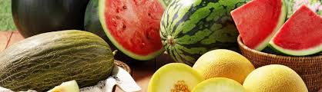
7- мавзу. Полиз махсулотларини сақлаш.

Slide 2
Режа:
1. Полиз экинларининг ахамияти
2. Полиз экинлари мевалари сифатига қўйиладиган талаблар.
3. Қовун сақлаш
4. Тарвуз сақлаш
5. Қовоқ сақлаш

Slide 3
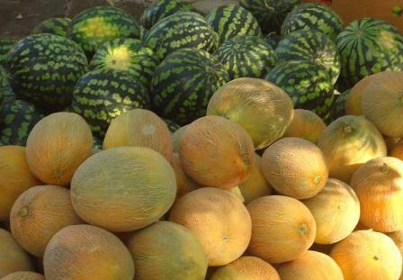
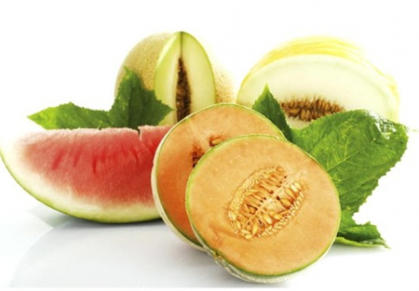
Полиз экинларининг ахамияти.
Маълумки, бизнинг ватанимиз жаҳонда полиз экинларини етиштириш билан шуғулланувчи энг йирик марказлардан бири ҳисобланади. Мамлакатимиздан ширин-шакарлиги ва бошқа сифатлари жиҳатидан тенги йўқ қовун, тарвуз ва қовоқлар етиштирилади. Бироқ, республикада етиштирилаётган полиз экинлари ўз ватанимиз аҳолиси ва жаҳон бозорининг шу маҳсулотга бўлган эҳтиёжларини ҳали тўла-тўкис қондиролмай келмоқда. Шу муносабат билан мамлакатимизда полиз экинларини етиштиришни анча кенгайтириш керак. Бу масалани юқори ҳосилли навлардан фойдаланиш ва маҳсулот етиштиришнинг янги прогрессив технологияларини жорий этиш йўли билан ҳал қилиш лозим. Бунда полиз экинлари биологиясини яхши билиб, бу экинларни етиштиришнинг энг янги технологияларини чуқур ўзлаштириб олган юқори малакали мутахассисларни тайёрлаш муҳим вазифа ҳисобланади.

Slide 4
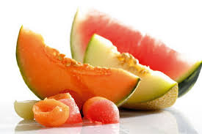
Полиз экинлари мевасидан истеъмолда янгилигича ва саноатда қайта ишлаш учун хом ашё сифатида, чорвачиликда ширали озиқа сифатида фойдаланилади. Бундан ташқари уларнинг даволаш аҳамияти қадимдан халқ табобатида маълум.
Полиз экинлари меваси таркибида инсон организми яхши ўзлаштирилган углеводлар мавжуд. Хўраки тарвузнинг ширин бўлишига сабаб меванинг таркибида фруктозанинг кўп бўлишидир (глюкоза ва сахароза кам миқдорда бўлади). Кўпчилик хўраки тарвуз мевасининг таркибида 13-14 % гача қуруқ модда, шундан қанд миқдори 10-12 % бўлиб, ширинлиги жиҳатидан айрим қовун навларидан ҳам устун туради. Хашаки тарвуз мевасида эса 3-5 % қуруқ модда, 1-3 % гача қанд сақланади.

Slide 5
1-жадвал. Полиз экинлари мевасининг биокимёвий таркиби (% ҳисобида)
Экин тури | Қуруқ модда | Қуруқ моддага нисбатан |  | Ҳўл моддага нисбатан
 |  | Пектин моддалар | Клетчатка ва гемицелюлоза | Жами қанд миқдо ри | Шундан |  |  | Крахмал
 |  |  |  |  | Глюкоза | Фрук-тоза | Сахароза
Хўраки тарвуз | 8,0-13,5 | 0,8-2,0 | 1,2-1,5 | 5,8-11,0 | 1,6-3,5 | 2,8-4,8 | 1,0-5,1 | 0
Хашаки тарвуз | 3,2-5,1 | 10-20,0 | 15-20,0 | 1,2-3,0 | 0,4-1,8 | 0,6-1,4 | 0-1,0 | 0
Қовун | 6,0-18,5 | 0,8-4,5 | 2,6-6,7 | 4,6-15,8 | 2,0-3,6 | 0,5-3,6 | 1,0-11,2 | 0
Йирик мевали қовоқ | 6,2-26,8 | 2,6-12,0 | - | 2,7-13,8 | 0,2-3,1 | 0,8-3,5 | 0,2-9,8 | 0,5-12,4
Қаттиқ пўстли қовоқ | 5,6-18,9 | 4,6-9,3 | 4,2-22,7 | 2,0-11,4 | 0,1-1,0 | 0,9-2,1 | 0,5-7,4 | 0,5-13,0
Мускат қовоқ | 7,2-20,0 | 3,3-14,0 | 8,7-21,2 | 2,4-9,9 | 0-1,2 | 0,5-4,2 | 1,7-6,8 | 1,0-8,9

Slide 6
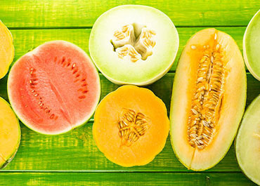
Полиз экинлари уруғнинг таркибида кўп миқдорда (тарвуз ва қовун уруғида–25-30, қовоқ уруғининг таркибида эса–50 % гача) мой сақлайди. Агарда, бир гектар ердан ўртача 22 тонна қовун ҳосили олинганда, мой чиқиши 90-100 кг/га боради. Асосан қовоқнинг, қисман қовун ва тарвузнинг уруғидан мой олинади. Қовоқнинг пўсти юмшоқ силлиқ уруғли навлари экилганда гектаридан 600-700 кг мой олиш мумкин

Slide 7
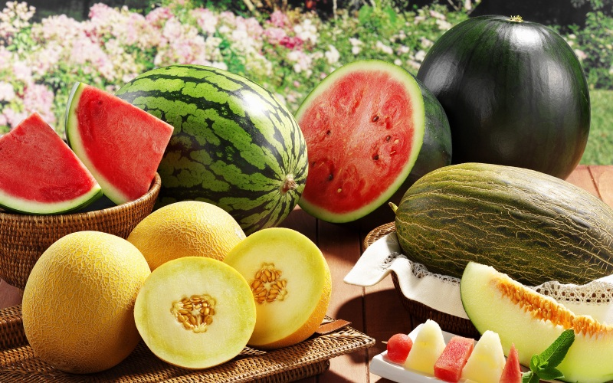
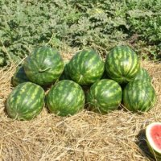
Полиз экинлари ем-хашак сифатида ҳам катта аҳамиятга эга. Хўраки полиз меваларнинг хом ва эзилган-ёрилганлари, шунингдек, тарвуз ва қовоқнинг қиш бўйи яхши сақланадиган хашаки навлари ширали озиқ сифатида чорва молларига берилади.
Полиз экинларининг агротехник аҳамияти ҳам катта. Улар тупроқ танламайди, ернинг рельефига талабчан эмас, қурғоқчиликка, шўрга чидамли, суғорилмайдиган лалми шароитда ҳам (айниқса тарвуз ва қисман қовунни) ўстириш мумкин

Slide 8
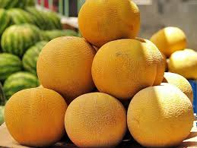
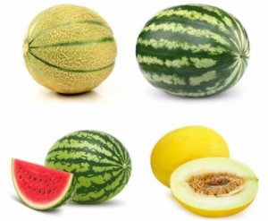
Полиз экинлари мевалари сифатига қўйиладиган талаблар
Полиз экинларининг узиб олинган мевалари маҳаллий истеъмол учун, ёки узоқ масофаларга жўнатиш учун даладан ташиб кетилади. Туман ва вилоят доирасидаги маҳаллий истеъмолга мўлжалланган мевалар трактор прицеплари ва автомобиллар билан ташилади. Полиз мевалари республиканинг саноат марказлари ва шаҳарларига ҳам автотранспорт билан етказиб берилади. Меваларни кўпи билан бир неча соат ичида мўлжалланган жойига етказиб бериш мумкин бўлса, уларнинг ҳамма тури ва навини тезпишарлиги ва транспортда ташишга нечоғлик яроқлилигидан қатьий назар олиб кетилаверади. Уларни бир кунлик ёки бундан олисроқ йўлга етказиб бериш керак бўлганида навининг тезпишарлигини ҳисобга олиш зарур. Тезпишар тарвуз навларини унча олис бўлмаган жойларга олиб бориш мумкин, холос. Узоқ жойларга олиб бориш учун тарвузнинг ўртапишар ва кечпишар навлари ва қовоқнинг ҳамма навлари яроқли бўлиб ҳисобланади.

Slide 9
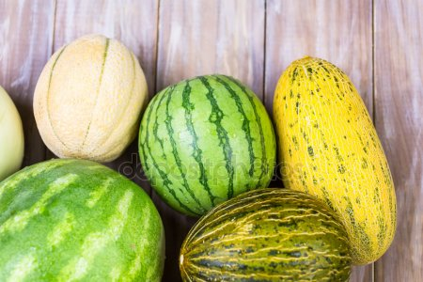
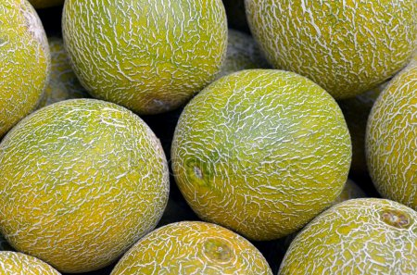
Маҳсулотни ташиш усуллари ва бунга ишлатиладиган мосламалар. Полиз экинларининг мевалари транспортга ортиш ва тушириш, бир неча қават қилиб уйиб қўйиш, бир жойдан бошқа жойга олиб боришда босилади, зарб ейди ва бошқа таъсирларга учрайди. Натижада маҳсулотнинг транспортда ташишга яроқлилиги ва сифати пасаяди. Йўл кўйса бўладиган ва критик зўриқиш деган тушунчалар тафовут қилинади. Йўл қўйса бўладиган зўриқиш меванинг бутунлигини бузмайди-ю, лекин мезокарп тўқималарни қисман зарарлаб, мева шаклининг бир қадар ўзгаришига сабаб бўлади.

Slide 10
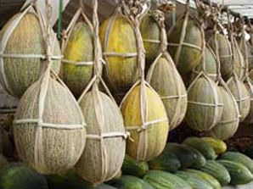
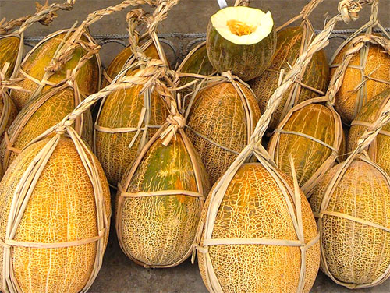
Қовун сақлаш
Ахолининг озиц-овқат истеъмоли рационида қовун ўрин тутади. Полиз экинларининг озиқлик аҳамияти — маҳсулотнинг серширалиги билан белгиланади. Қовун таркибида организм учун зарур орга­ ник ва минерал тузлар, витаминлар булади. Ковун нафақат пишган холдагина истеъмол қилинмай ундан мураббо, қиём, шарбат пишириш, шунингдек қовунқоқи тайёрлаш хам мумкин.

Slide 11
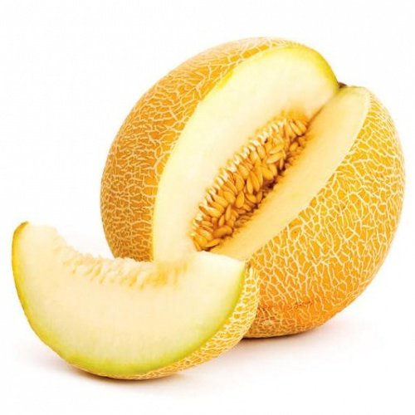
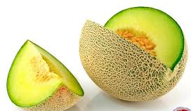
Қишки қовун навлари мевалари техник пишиб етишиш даврида яъни истеъмол қилиш учун мумкин бўлган даврда, териб олинади. Мевалар пишиб етилишига қараб бир неча маротаба (4-6 марта) йиғиб олинади. Кунлар совиб кетиши яқин қовун мевалари бир йўла ҳаммаси йиғиб олинади. Бу ўсимлик палагидан қолган меваларни тезроқ пишиб етишишга имкон яратилади ва ҳосилдорлик бир мунча ошади. Қовун меваларини ташқи кўриниши уларнинг сифати, ички холатини, сақлашга ва ташишга яроқлилигини кўрсатиб берувчи энг мухим белгидир. Қовун мевасининг пўстининг шикастланган яъни бутун бўлиши ҳам мева навини белгилашда эътиборга олинадиган энг муҳим омиллардан биридир.

Slide 12
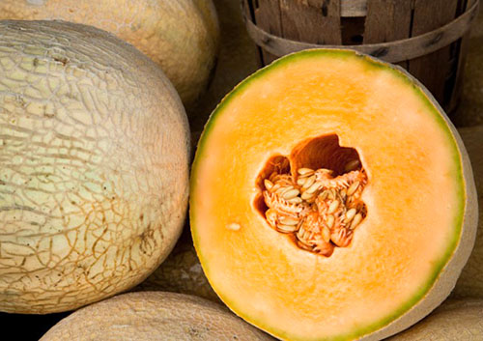
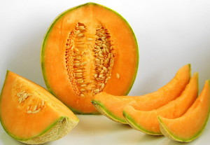
Қовун экинида меваларнинг шаклланиш (ёки ўсиш) ва пишиб етишиш даври бўлади. Бу даврлар турли навларда ҳар хил узоқликда давом этади. Андижон вилояти шароитида қовуннинг эртапишар навларининг ўсиш даври билан пишиш даври деярли тенг бўлади, ўртапишар навларда ўсиш даври пишиш давридан 2 марта узоқ бўлади. Кечки – қишки навларнинг меваси тез ўсади-ю, бироқ секин етилади. Шунинг учун қишки навлар фақат қишки сақлаш даврида пишиб етилади. Қовун меваларининг етилиш жараёни улар таркибидаги қуруқ моддалар, қандлар кескин моддалар ва витаминлар (С витамин каротин) миқдорини ортиши, крахмал ва кислоталар миқдорининг камайиши билан боғлиқ. Қовун мевалари етилаётган таркибидаги умумий қанд миқдори тез орта боради. Бунда аввал глюкоза, сўнгра фруктоза ва охирида сахароза тўпланади.

Slide 13
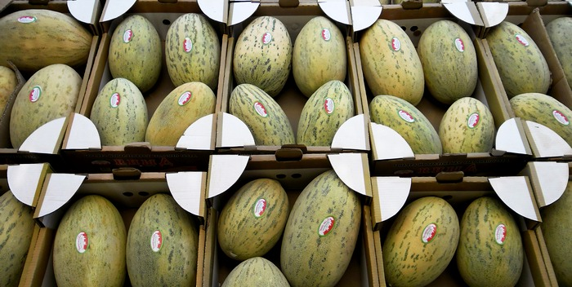
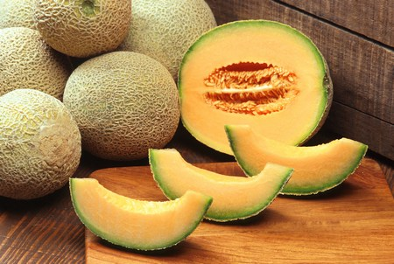
Қовунни ўрта пишган меваларида айниқса эртапишар навларида қанд миқдори камайиб кетади. Спирт тўплана бошлайди. Масалан, Гулоби нави сақланганда таркибидаги қанд миқдори (қандлар йиғиндиси) қуйидагича ўзгарганлиги аниқланган. (хўл моддасига нисбатан % хисобида) сентябрда – 7,83; октябрда – 8,22; ноябрда – 8,36; декабрда – 8,23, январда – 6,95; мартда – 6,35; апрельда – 5,80 бўлган.

Slide 14
Қовуннинг қишки навларнинг етилиш даражасини уларни сақланишига таъсири.
Узилган даври | Мартгача сақланган мевалар %
Хом қовунлар (тўр ҳосил бўла бошлаган) | 35,5
Тўла пишиб етилмаган қовунлар (тўри сийрак, сиртини ярмини қоплайди) | 28,0
Етилган қовунлар (тўри қалин сиртини тўлиқ қоплайди) | 14,5

Slide 15
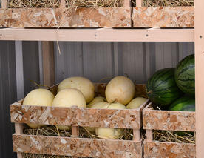
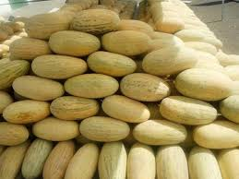
Қовун экинлари ҳосилини яхши сақлаш кўпгина омилларга боғлиқ. Сақлаш учун жойлаб қўйилаётган маҳалда уларнинг сифат стандартларига тўғри келиш-келмаслиги, сақлаш шароитлари ҳамда усуллари, омборларнинг типи, буларни вақтида ремонт қилиб, тайёрланиши, сақлаш жараёнини технологияси ва бошқа бир қанча омиллар шулар жумласидандир. Қовун сақлашни асосий принсиплари темпаратура, намлик ва санитария-режимларига риоя қилиш, маҳсулотни йиғиб олиш, ташиш ҳамда сақлашга жойлаш мақсадида уларни меҳаник шикастланишига йўл қўймаслик ва нобудгарчиликка қарши чораларда иборат.

Slide 16
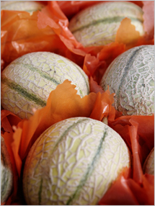
Қўға ёки чипта боғлаб осиб қўйиб сақлаш усули бўлиб, бунда битта ишчи бир иш кунида 60 тага яқин қовун боғлаб осиб чиқиш мумкин. Қовунни ипдан тўқилган тўрларга солиб сақлаш иқтисодий жиҳатдан фойдали ва қулай. Қовун солинган тўрларни битта-биттадан ёки иккитадан қилиб осиб қўйиш мумкин. Ҳар бир турга биттадан қовун мева бандини пастга қилиб солинади. Бир киши бир иш кунида 600 га яқин қовунни шу тариқа осиб чиқиши мумкин.
Қовунни стелажларга сақлашда – уни узоқ муддат сақлаш учун пайраҳа, қўға ёки похолдан ясалган чамбаракларга тик қилиб териб қўйилади. Чамбаракларни диаметрини 18-20 см ва бўйини 6-8 см қилиб тайёрланади. Улардан бир неча йил фойдаланиш мумкин.

Slide 17
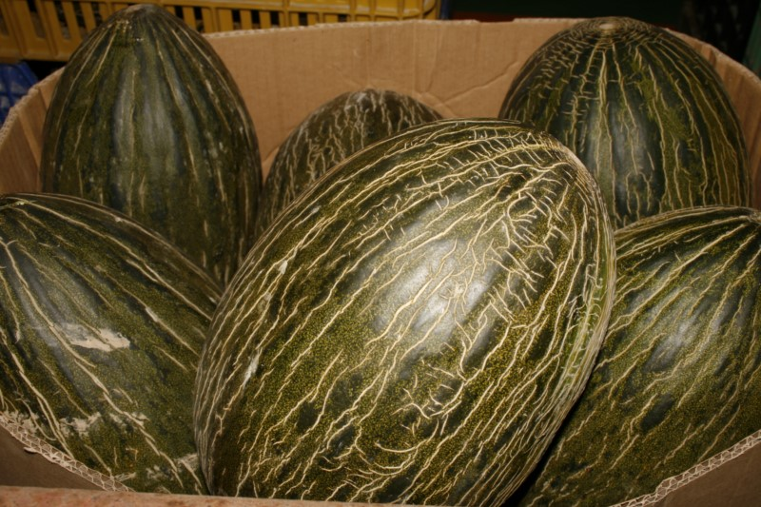
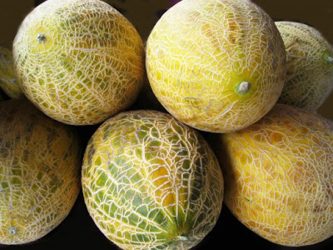
Республикамизда қовун омборларининг қуйидаги типлари бор
№ 01320 типовой қовун омбори бўлиб, халқ типидаги омбор асосида лойиҳалаштирилган бўлиб 50 тонна қовун сиғадиган омборнинг лойиҳадаги узанлиги 35,5 м, эни 7 м ва баландлиги 5 м бўлиб, ҳар бири 12,5 тоннадан 4 та камерага бўлинган, иккита йўлак ва эшик томондан бино узунлигида очиқ бостирма қурилган. Ҳар бир камерада шифтга махкамланган 6 та устун бор бўлиб, уларга 1 м оралиқда рейкалар ўрнатилган. Девор бўйлаб (ҳар 30 смга) тахталар қоқилади. Бу тахталарни ҳар бирига иккитадан қовун осиб қўйилад. Шамол ўтиб туриш учун икки томонининг пастдаги иккита туйнук ва шифтида тортувчи мўри бўлади.

Slide 18
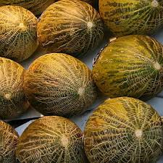
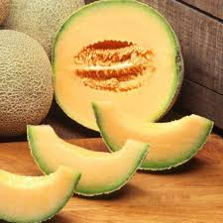
Халқ типидаги қовун сақлашга мўлжалланган бинонинг узунлигини 6-7 м, эни ва баландлигини 4 м қилиб сизот сувлардан узоқ жойга қурилади. Деворнинг пахсадан асосини кенглиги 1-2 м ва устки қисмини кенглиги 0,7 м бўлади; томи бордон билан ёпилиб усти лойсувоқ қилинади: омборининг бир-бирига қарама-қарши деворларида ва эшик қаршисидаги деворларида ердан 0,5-1,0 м баландликда битадан тешик бўлади. Шифтида ҳам иккита тешик очилади. Бу туйнуклар бинони шамоллатиш ва темпаратурани бошқариш учун қўйилади. Бундай омборга 1000 тача қовун осилади.

Slide 19
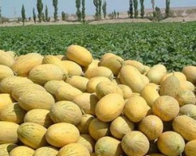
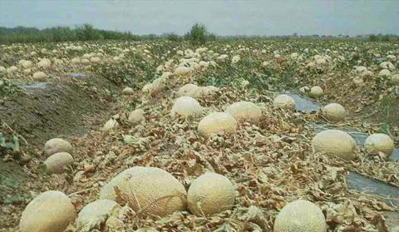
Қовун ҳосили пишиб етилишига қараб бир маротаба (4-6) марта йиғиб олинади. Қавун мевалари йиғиб олишдан 10-15 кун олдин охирги марта суғорилади. Бу эса меваларни ширин бўлишига ва қишда яхши сақланишига сабаб бўлади. Йиғиб олинган қовун ҳосили узоқ масофаларга олиб боришда алоҳида шароитлар талаб қилади. Шунинг учун танланган навлар яхши сақланиш хусусиятига эга бўлган, механик турткиларга чидамли бўлиши шарт.

Slide 20
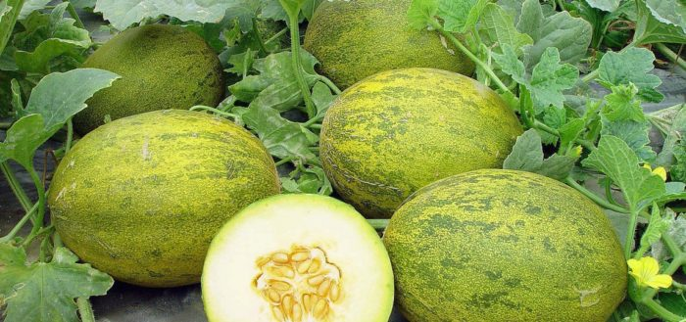
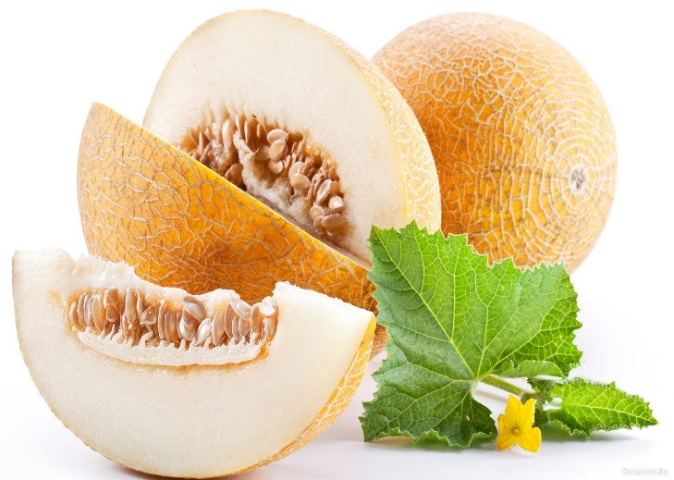
Сақлашга мўлжалланган қовун мевалари похол сингари юмшоқ тўшамалар билан жиҳозланган тракторларда олиб келинади. Қовун меваларини узоқ сақланиши уларни йиғиб-териб, ташиш омборга жойлаштириш усулига кўп жиҳатдан боғлиқ бўлади. Шунинг учун бу ишлар ўз вақтида тартибли режа асосида иш ташкил этилишини талаб этади. Агар қишда сақланадиган қовунларни жуда эҳтиёткорлик билан узиб териб, йиғиб ташиб келиб қовунхонага тўғри жойланиб сақлаш режимига тўлиқ риоя қилишга бизнинг шароитда қовунлар эртаки қовунлар пишгунча сақлаш имкони бор.

Slide 21
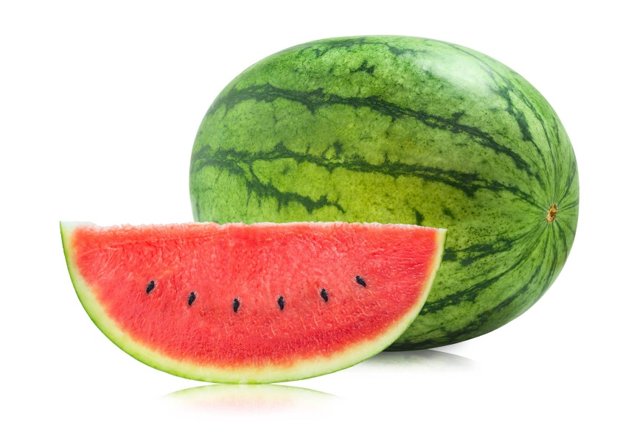
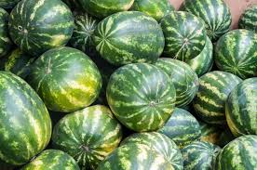
Тарвуз сақлаш
Тарвуз хушхур ва шифобахш неъмат. Унинг таркибида 11 фоизгача қанд.витаминлар, В1—0,04 мг, С — 10—40 мг, Р Р — 0,2 мг ва каротин, яна турли орга­ник кислоталар, жумладан, фолат кислотаси, пектин, шарбатида фосфор, кальций, магний темир, калий тузлари мавжуддир. Халқ табобатида тарвуз-сувчечак ва сариқ касаллиги билан огриган беморларга тавсия цилинади. Ундан ут ва сийдик хайдовчи восита сифатида фойдаланилади. Тарвузнинг қуритилган пўчоқларидан тайёрланган дамлама йугон ичакнинг яллигланишини даволашда фойда беради.

Slide 22
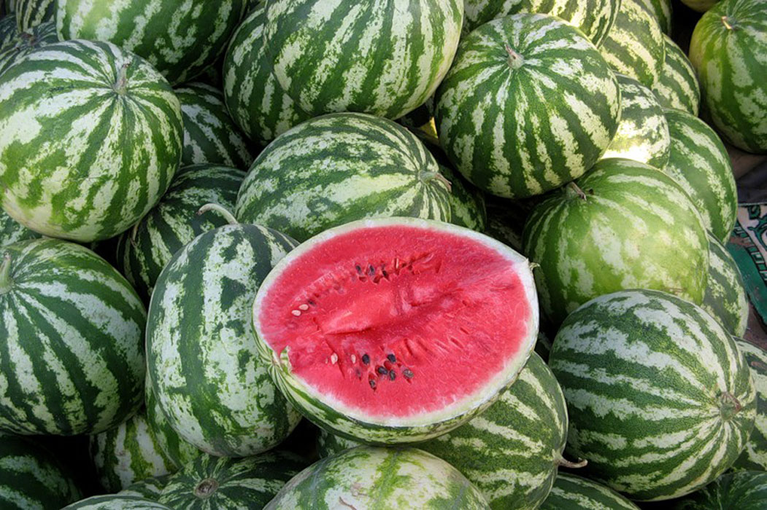
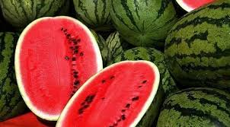
Тарвуз палакдан узилганда, иложи борича банди билан булиши лозим. Тарвузни сақлаш жойига ташиш қовун сингари похол ва бошқа тушамалардан фойдаланилиб, тарвузлар палагидан узилгандан кейин 50-60 тадан қилиб, бир қатор териб устига палагини ёпиб, 10-15 кун далада назоратдан утказиб омборга ташилса, сўнг захда қолган ва зараркунанда билан жароҳатланган мевалар кузга куриниб қолади.

Slide 23
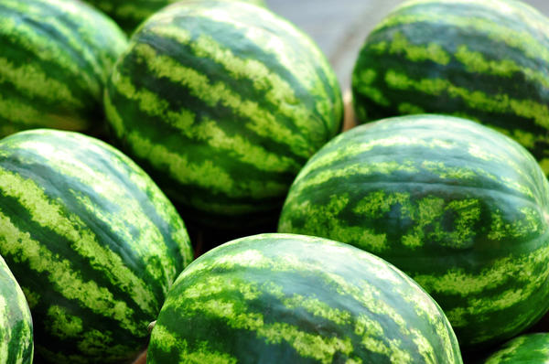
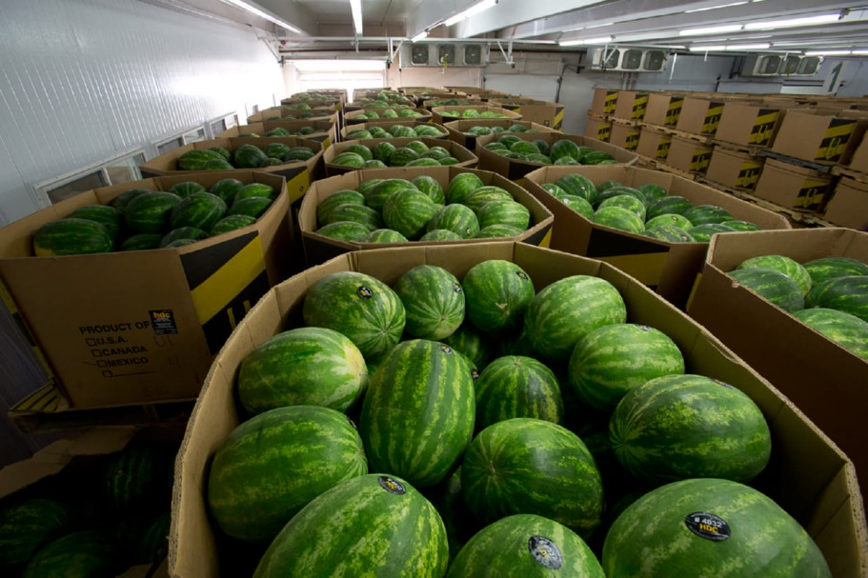
Хосилни сақлашда ёғин ва намгарчилик булса, бинонинг эшик ва деразалари бекитилиши керак. Ҳароратни 0° га яқинлаштириш хам меваларни тезроқ чириб кетишга олиб келади. Чунки тарвузнинг пустида намгарчилик хосил булиб, пўпанак замбуруглари пайдо булиб ривожланади. Тарвузларни сақлаш ва узоқроқ масофаларга жўнатиш учун кечпишар навлар экиш тавсия этилади.

Slide 24
Сақлаш жараёнида тарвузлар вазнининг табиий камайиши,%
Тарвуз навлари | Октабр | Ноябр | Декабр | Январ
Марғилоний | 6,80 | 3,03 | 2,32 | 2,40
Қорапўчоқ | 7,70 | 3,03 | 2,10 | 1,90
Авангард | 7,60 | 3.19 | 2,18 | 2,40

Slide 25
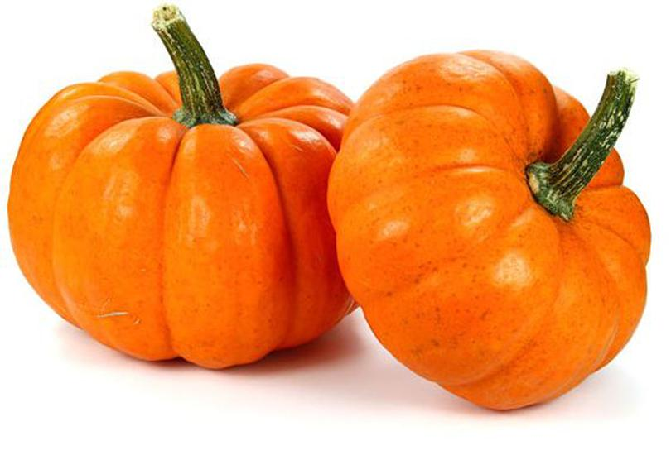
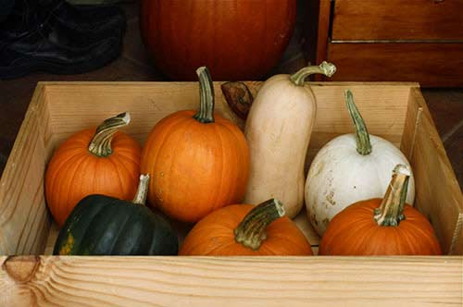
Қовоқ сақлаш
Қовоқ таркибида инсон организми учун зарур бўладиган 50 дан ортиқ турли хилдаги биологик актив моддалар мавжуд. Шу билан бирга минерал тузларнинг бирикмалари, карбон сувлар, турли хилдаги ёғлар, аксорбин кислотаси, ретинол, тиамин, ривофлавин, никтоин кислота каби витаминларга ҳам бойдир.

Slide 26
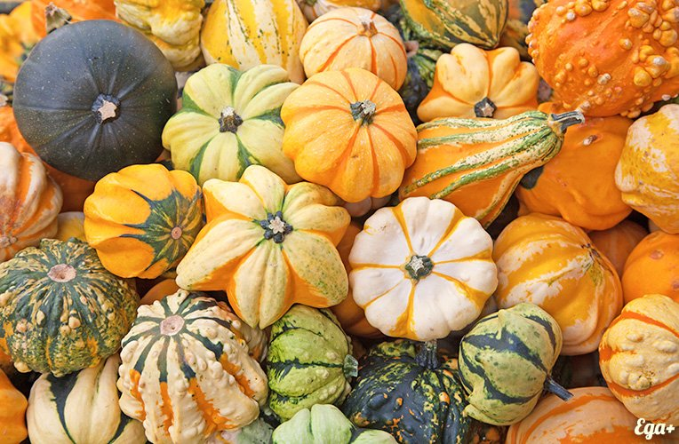
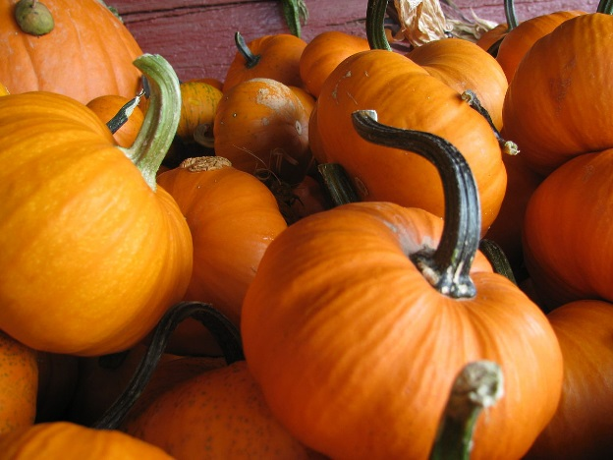
Қовоқ мевалари қишда сақлашга режалаштирилган бўлса, уларнинг ҳосили бир ёки икки марта териб олинади. Ҳосил йигилишидан 10-12 кун олдин суғоришлар тўхтатилади, суғориш эгатлари етилганидан сўнг ҳосил йиғиштирилиб, пайкаллар текисланади.
Ҳосилни механизатция ёрдамида йиғишда УПВ-8, ПБВ-4 русумли меваузғич ва мева йиғич механизмалари орқали қўлда бажариладиган ишларни қисқартириш мумкин. Ўзбекистонда бу технологияни уруғлик учун етиштирилган қовун, тарвуз, қовоқ, озиқ-овқат учун экилган қовоқ ва тарвуз ҳосилини сўнгги терими пайтида қўллаш мумкин.

Slide 27
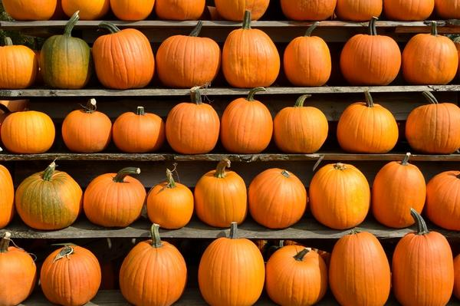
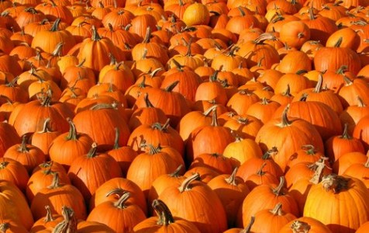
Қовоқни сақлашда ҳар бир қатор терилгандан сўнг албатта сомон ёки хас тўшалиши унинг шикастланишининг олдини олади. Қовоқ стеллажларда сақланади, тагига тўшама солиб ясси навларининг мева банди юқорига қаратиб қўйилади. Сақлаш омборларида ҳавонинг ҳарорати 1-14°С ва намлиги 70% га яқин бўлиши лозим. Қовоқни сақлаш учун совуқ ва нам хоналардан фойдаланиш тавсия қилинмайди.
Хосил кузнинг қуруқ об-ҳаво шароитида пишиб етилишига қараб ёки совуқ тушишдан олдинроқ ташиб олинади. Бу давр асосан октябрь ойига тугри келади. Узоқ муддатга сақлаш учун қовоқни банди билан узилади.

Slide 28
ЭЪТИБОРИНГИЗ
У Ч У Н
РАХМАТ !!!

